Slide 1
第三章 关系数据库标准语言SQL
主讲：谢兄
大连海事大学信息科学技术学院
电话：84724497
Email：xxyj@dlmu.edu.cn

Slide 2
第三章 关系数据库标准语言SQL
§3.1 SQL概述
§3.2 学生-课程数据库
§3.3 数据定义
§3.4 数据查询
§3.5 数据更新
§3.6 视图
§3.7 小结

Slide 3
§3.4 数据查询
SELECT语句的一般格式为：
  SELECT [ALL│DISTINCT] <目标列表达式>
  [，<目标列表达式]…..
    FROM <表名或视图名> [，<表明或视图名>]…..
    [WHERE ＜条件表达式> ]
    [GROUP BY <列名1> [HAVING<条件表达式>]]
    [ORDER BY <列名2> [ASC│DESC]；
与聚集函数连用
对结果排序

Slide 4
数据查询（续）
  SELECT语句的执行过程是 ：
  根据WHERE子句的条件表达式，从FROM子句指定的基本表或视图中找出满足条件的元组；
  再按SELECT子句中的目标列表达式，选出元组中的属性值，形成结果表；
  如果有GROUP子句，则将结果按<列名1>的值进行分组，该属性列值相等的元组为一组；
  如果GROUP子句带HAVING短语，则只有满足指定条件的组才予输出；
  如果有ORDER子句，则结果表还要按<列名2>的值的升序或降序排序。

Slide 5
数据查询（续）
引用返回
列名
目标列表达式
⌴
别名
表达式
,
别名
字符串
‘
’
表达式
算术表达式
SELECT语句中的“目标列表达式”的语法图

Slide 6
数据查询（续）
3.4.1 单表查询
3.4.2 连接查询
3.4.3 嵌套查询
3.4.4 集合查询
3.4.5 Select语句的一般形式

Slide 7
3.4.1 单表查询
查询仅涉及一个表：
  一、 选择表中的若干列
  二、 选择表中的若干元组
  三、 ORDER BY子句
  四、 聚集函数
  五、 GROUP BY子句

Slide 8
一、选择表中的若干列
选取表中的若干列，即关系代数的投影运算。
1. 查询指定列
[例1] 查询全体学生的学号与姓名
    SELECT Sno，Sname
    FROM Student
[例2] 查询全体学生的学号，姓名与所在的系
    SELECT Sname，Sno，Sdept
    FROM Student

Slide 9
选择表中的若干列（续）
2. 查询表中全部列
  在SELECT关键字后面列出所有列名。
  如果列的显示顺序与其在基本表中的顺序相同，也可以简单地将<目标表达式>指定为*。
[例3] 查询全体学生的详细记录
SELECT * FROM Student
  等价于
  SELECT Sno，Sname，Ssex，Sage，Sdept
  FROM Student

Slide 10
选择表中的若干列（续）
3. 查询经过计算的值
SELECT子句的<目标列表达式>可以为：
  算术表达式
  字符串常量
  函数
[例4] 查全体同学的姓名及其出生年份
  SELECT Sname,
  DATEPART("year", now() ) - Sage
  FROM Student;
Sname | ?COLUMN?
李勇 | 1988
刘晨 | 1989
王敏 | 1986
张立 | 1989

Slide 11
选择表中的若干列（续）
[例5] 查询全体同学的姓名，出生年份和所在系，要求用小写字母表示系名。
  SELECT Sname, ’Year Of Birth:’,
  DATEPART("year", now() ) – Sage, LOWER(Sdept)
  FROM Student;
Sname | ?COLUMN? | ?COLUMN? | ?COLUMN?
李勇 | Year of Birth: | 1988 | cs
刘晨 | Year of Birth: | 1989 | is
王敏 | Year of Birth: | 1986 | ma
张立 | Year of Birth: | 1989 | is

Slide 12
选择表中的若干列（续）
可以通过指定<别名>改变查询结果的<列标题>，这对于含算术表达式、常量、函数名的目标列表达式，尤为有用！
  SELECT Sname NAME，’Year Of Birth’ BIRTH，
  DATEPART("year", now() ) - Sage AS BIRTHDAY，
  LOWER（Sdept）AS DEPARTMENT
  FROM Student；
NAME | BIRTH | BIRTHDAY | DEPARTMENT
李勇 | Year of Birth | 1988 | cs
刘晨 | Year of Birth | 1989 | is
王敏 | Year of Birth | 1986 | ma
张立 | Year of Birth | 1989 | is

Slide 13
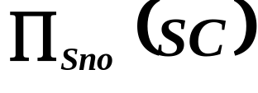
二、选择表中的若干元组
1. 取消取值重复的行
SELECT查询结果不像关系代数，自动去掉重复元组，必须用DISTINCT进行去掉。
[例6] 查询选修了课程的学生学号
SELECT Sno
FROM SC；
SELECT DISTINCT Sno
FROM SC；
Sno
200215121
200215121
200215121
200215122
200215122
Sno
200215121
200215122

Slide 14
选择表中的若干元组（续）
2. 查询满足条件的元组
通过WHERE子句实现。
WHERE子句常用的查询条件
查询条件 | 谓 词
比较 | =，>，<， >=，<=，!=，<>，!>，!<； NOT +上述比较运算符
确定范围 | BETWEEN…AND，NOT BETWEEN…AND
确定集合 | IN，NOT IN
字符匹配 | LIKE ，NOT LIKE
空值 | IS NULL ，IS NOT NULL
多重条件 | AND ，OR

Slide 15
查询满足条件的元组（续）
（1） 比较大小
（2）确定范围
（3） 确定集合
（4）字符匹配
（5） 涉及空值的查询
（6） 多重条件查询

Slide 16
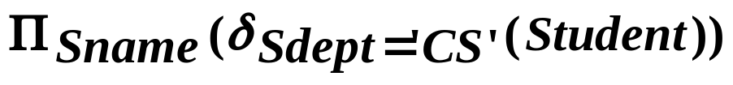

（1）比较大小
[例7] 查询计算机系学生的名单
  SELECT Sname
  FROM Student
  WHERE Sdept=’CS’；
[例8] 查询所有年龄在20岁以下的学生姓名及其年龄
  SELECT Sname，Sage
  FROM Student
  WHERE Sage<20；(或：Sage NOT>=20)
[例9]查询考试成绩有不及格的学生学号。
  SELECT DINSTINCT Sno FROM SC
  WHERE Grade<60；

Slide 17
（2）确定范围
谓词：
BETWEEN…AND… 和 NOT BETWEEN…AND…
[例10] 查询年龄在20－30岁（包括20岁和30岁）之间的学生姓名、系别和年龄。
  SELECT Sname，Sdept，Sage FROM Student
  WHERE Sage BETWEEN 20 AND 30；
等价于（Sage >=20 and Sage <=30）
[例11] 查询年龄不在20－30岁之间的学生姓名、系别和年龄。
  SELECT Sname，Sdept，Sage FROM Student
  WHERE Sage NOT BETWEEN 20 AND 30；

Slide 18
（3）确定集合
利用“IN”操作可以查询属性值属于指定集合的元组。
利用“NOT IN”可以查询指定集合外的元组。
[例12] 查询信息系（IS），数学系（MA）和计算机系（CS）学生的姓名和性别。
SELECT Sname，Ssex FROM Student
WHERE Sdept IN (‘CS’,’MA’,’IS’)；
[例13] 查询既不是信息系、数学系，也不是计算机系学生的姓名和性别。
SELECT Sname，Ssex FROM Student
WHERE Sdept NOT IN (‘CS’,’MA’,’IS’)；

Slide 19
（4）字符匹配
谓词：
  ［Not］LIKE ‘<匹配串>’ ［ESCAPE ‘<换码字符>’］
其中：
  匹配串可以是一个完整的字符串，也可以含有通配符“％”和“_”。
  %(百分号)：代表任意长度（长度可以为零）的字符串。
    例如a%b表示以a开头，以b结尾的任意长字符串。
    如：acb,addgb,ab等都满足该匹配串。
  _（下划线）：代表任意单个字符。
    例：a_b代表以a开头，以b结尾的长度为3的任意字符串，如： acb,a1b,afb,abb

Slide 20
字符匹配（续）
1）匹配串为固定字符串
[例14] 查询学号为200215121的学生详细情况
  SELECT *
  FROM Student
  WHERE Sno LIKE ‘200215121’；
  等价于：
  SELECT *
  FROM Student
  WHERE Sno = ' 200215121 '；

Slide 21
字符匹配（续）
2）匹配串为含通配符的字符串
[例15] 查询所有姓刘的学生的姓名、学号和性别。
  SELECT Sname，Sno，Ssex
  FROM Student
  WHERE Sname LIKE ‘刘%’；
[例16] 查询姓“欧阳”且全名为3个字的学生姓名。
  SELECT Sname
  FROM Student
  WHERE trim(Sname) LIKE ‘欧阳_’；

Slide 22
字符匹配（续）
[例17] 查询名字中第2个字为"阳"字的学生的姓名和学号。
  SELECT Sname，Sno
  FROM Student
  WHERE Sname LIKE ‘_阳%’；
[例18] 查询所有不姓刘的学生姓名。
  SELECT Sname，Sno，Ssex
  FROM Student
  WHERE Sname NOT LIKE '刘%'；

Slide 23
字符匹配（续）
3) 使用换码字符将通配符转义为普通字符
如果用户查询的字符串本身就含有’%’或’_’，这时要用ESCAPE’<换码字符>’补语对通配符进行转义，使’%’和’_’不具备通配符意义。转义字符可以是任意合法字符。
[例19] 查询DB_Design课程的课程号和学分。
SELECT Cno，Ccredit FROM Course
WHERE trim(Cname) LIKE 'DB\_Design' ESCAPE '\'；
[例20] 查询以"DB_"开头，且倒数第3个字符为 i的课程的详细情况。
SELECT * FROM Course
WHERE trim(Cname) LIKE 'DB\_%i_ _' ESCAPE ' \ '；

Slide 24
（5）涉及空值的查询
空值比较时：
  只能用IS NULL，IS NOT NULL。
  不能用’=’或’<>’ ‘!=’比较。
[例21] 某些学生选修课程后没有参加考试，所以有选课记录，但没有考试成绩。查询缺少成绩的学生的学号和相应的课程号。
  SELECT Sno，Cno FROM SC
  WHERE Grade IS NULL；
[例22] 查所有有成绩的学生学号和课程号。
  SELECT Sno，Cno FROM SC
  WHERE Grade IS NOT NULL；

Slide 25
（6）多重条件查询
逻辑运算符：AND和 OR来联结多个查询条件
  AND的优先级高于OR
  可以用括号改变优先级
可用来实现多种其他谓词
  [NOT] IN
  [NOT] BETWEEN … AND …
[例23] 查询计算机系年龄在20岁以下的学生姓名。
SELECT Sname
FROM Student
WHERE Sdept= 'CS' AND Sage<20；

Slide 26
多重条件查询（续）
改写[例12]
[例12] 查询信息系（IS）、数学系（MA）和计算机科学系（CS）学生的姓名和性别。
  SELECT Sname，Ssex
  FROM Student
  WHERE Sdept IN ( 'IS'，'MA'，'CS' )
可改写为：
  SELECT Sname，Ssex
  FROM Student
  WHERE Sdept= ' IS ' OR Sdept= ' MA' OR Sdept= ' CS '；

Slide 27
练习
1.查询选修了1号或2号或5号课程的学生学号
2.查询以“IE_”开头，且倒数第2个字符为 B的课程的详细情况。
3.查询计算机系年龄在17-19之间的学生的姓名,出生年份
4.查询没有直接先修课程的课程名。

Slide 28
三、ORDER BY子句
使用ORDER BY子句
  对查询结果按照一个或多个属性列的排序
  升序（ASC）或降序（DESC）排序，缺省值为升序。
对于空值：
  若按升序排，含空值的元组将最后显示。
  若若按降序排，含空值的元组将最先显示。

Slide 29
ORDER BY子句（续）
［例24］查询选修了3号课程的学生的学号及其成绩，查询结果按分数降序排列。
SELECT Sno，Grade
FROM SC
WHERE Cno= ' 3 '
ORDER BY Grade DESC；
［例25］查询全体学生情况，查询结果按所在系的系号升序排列，同一系中的学生按年龄降序排列。
SELECT *
FROM Student
ORDER BY Sdept，Sage DESC；

Slide 30
四、聚集函数
COUNT([DISTINCT|ALL]* ) | 统计元组个数
COUNT([DISTINCT|ALL]<列名>) | 统计一列中值的个数
SUM([DISTINCT|ALL]<列名>) | 计算一列值的总和（数值型字段）
AVG([DISTINCT|ALL]<列名>) | 计算一列值的平均值（数值型字段）
MAX([DISTINCT|ALL]<列名>) | 计算一列值中的最大值
MIN([DISTINCT|ALL]<列名>) | 计算一列值中的最小值
指定DISTINCT补语，则计算时要取消指定列中的重复值；
指定ALL补语（或缺省）则表示不取消重复值。

Slide 31
聚集函数（续）
[例26] 查询学生总人数。
  SELECT COUNT(*)
  FROM Student；
[例27] 查询选修了课程的学生人数。
  SELECT COUNT(DISTINCT Sno)
  FROM SC；
[例28] 计算1号课程的学生平均成绩。
SELECT AVG(Grade)
FROM SC
WHERE Cno= ' 1 '；

Slide 32
聚集函数（续）
[例29] 查询选修1号课程的学生最高分数。
  SELECT MAX(Grade)
  FROM SC
  WHERE Cno= ‘ 1 ’；
[例30] 查询学生200215122选修课程的总学分数。
SELECT SUM(Ccredit)
FROM SC， Course
WHERE Sno='200215122' AND
SC.Cno=Course.Cno;

Slide 33
五、GROUP BY 子句
思考：查询所有学生的平均成绩与查询每个学生的平均成绩的区别与联系？
细化集函数的作用对象
  未对查询结果分组，集函数将作用于整个查询结果。
  对查询结果分组后，集函数将分别作用于每个组
GROUP BY子句的作用对象是查询的中间结果表
分组方法：将查询结果按指定的一列或多列值分组，值相等的为一组。
使用GROUP BY子句后，SELECT子句的目标列表达式列表中只能出现分组属性和集函数
若在分组后，还要按照一定的条件进行筛选，则需使用HAVING子句。

Slide 34
GROUP BY 子句（续）
[例31] 查询每门课的选课人数
  SELECT Cno, COUNT(*) FROM SC
  GROUP BY Cno；
  属性名应出现在分组的属性中。
[例] 查询每个系男女生的平均年龄。
  SELECT sdept，ssex，AVG(sage) FROM student
  GROUP BY sdept，ssex；

Slide 35
GROUP BY 子句（续）
[例32] 查询选修了4门课以上（包括4门）的学生学号
  SELECT SNO FROM SC
  GROUP BY SNO
  HAVING COUNT(*)>3；
[例] 查询有2门以上课程是90分以上的学生的学号及（90分以上的）课程数
SELECT Sno, COUNT(*) FROM SC
WHERE Grade>=90
GROUP BY Sno
HAVING COUNT(*)>=2；

Slide 36
GROUP BY 子句（续）
当在一个SQL查询中，同时使用WHERE子句，GROUP BY 子句和HAVING子句时，其顺序是WHERE－GROUP BY－ HAVING。
WHERE与HAVING子句的区别：
  作用对象不同。
  WHERE子句作用于基本表或视图，从中选择满足条件的元组；
  HAVING子句作用于组，选择满足条件的组，必须用于GROUP BY子句之后，但GROUP BY子句可没有HAVING子句。

Slide 37
练习
查询每个同学的平均成绩,并按平均成绩降序排列
查询学生平均年龄在19岁以上的系及平均年龄
  1. SELECT Sno，AVG(Grade) FROM SC
  GROUP BY Sno
  Order by AVG(Grade) DESC；
  2. SELECT Sdept,AVG(Sage) FROM Student
  GROUP BY Sdept
  Having AVG(Sage)>19;

Slide 38
3.4.2 连接查询
查询学生 ‘200215121’所选课程的课程名及成绩。
学生STUDENT
学 号 Sno | 姓 名Sname | 性别Ssex | 年 龄 Sage | 所 在 系 Sdept
200215121 200215122 200215123 200515125 | 李勇 刘晨 王敏 张立 | 男 女 女 男 | 20 19 18 19 | CS CS MA IS
课程COURSE
课程号 Cno | 课程名 Cname | 先行课 Cpno | 学分 Ccredit
1 2 3 4 5 6 7 | 数据库 数学 信息系统 操作系统 数据结构 数据处理 PASCAL语言 | 5 1 6 7 6 | 4 2 4 3 4 2 4
选课SC
学 号 Sno | 课程号 Cno | 成绩 Grade
200215121 200215121 200215121 200215122 200215122 | 1 2 3 2 3 | 92 85 88 90 80

Slide 39
连接查询（续）
SC.Cno | Cname | CPno | Credit | Sno | Grade
1 | 数据库 | 5 | 4 | 200215121 | 92
2 | 数学 |  | 2 | 200215121 | 85
3 | 信息系统 | 1 | 4 | 200215121 | 88
2 | 数学 |  | 2 | 200215122 | 90
3 | 信息系统 | 1 | 4 | 200215122 | 80
如何得到上述表？
Course和sc关系进行连接。
连接条件是什么，如何表示？
Course.Sno=SC.Sno

Slide 40
连接查询（续）
在FROM子句中指定查询要涉及哪些表
在WHERE子句中指定连接两个表的条件（即连接谓词）
连接谓词的一般格式：
  [<表名1>.]<列名1> <比较运算符> [<表名2>.]<列名2>
  [<表名1>.]<列名1> BETWEEN [<表名2>.]<列名2> AND [<表名2>.]<列名3>
n个表进行连接查询，要有n-1个连接谓词
连接字段：连接谓词中的列名称
  连接谓词中的连接字段必须是可比的，但名字不必相同
  任何子句中引用表1和表2中同名属性时，都必须加表名前缀。引用唯一属性名时可以省略表名前缀。

Slide 41
连接操作的执行过程
嵌套循环法(NESTED-LOOP)
  首先在表1中找到第一个元组，然后从头开始扫描表2，逐一查找满足连接件的元组，找到后就将表1中的第一个元组与该元组拼接起来，形成结果表中一个元组。
  表2全部查找完后，再找表1中第二个元组，然后再从头开始扫描表2，逐一查找满足连接条件的元组，找到后就将表1中的第二个元组与该元组拼接起来，形成结果表中一个元组。
  重复上述操作，直到表1中的全部元组都处理完毕

Slide 42
嵌套循环法（续）
表1
表2
结果表

Slide 43
排序合并法(SORT-MERGE)
常用于=连接
  首先按连接属性对表1和表2排序
  对表1的第一个元组，从头开始扫描表2，顺序查找满足连接条件的元组，找到后就将表1中的第一个元组与该元组拼接起来，形成结果表中一个元组。当遇到表2中第一条大于表1连接字段值的元组时，对表2的查询不再继续。

Slide 44
排序合并法（续）
  找到表1的第二条元组，然后从刚才的中断点处继续顺序扫描表2，查找满足连接条件的元组，找到后就将表1中的第二个元组与该元组拼接起来，形成结果表中一个元组。直接遇到表2中大于表1连接字段值的元组时，对表2的查询不再继续
  重复上述操作，直到表1或表2中的全部元组都处理完毕为止

Slide 45
索引连接(INDEX-JOIN)
对表2按连接字段建立索引
对表1中的每个元组，依次根据其连接字段值查询表2的索引，从中找到满足条件的元组，找到后就将表1中的相应元组与该元组拼接起来，形成结果表中一个元组

Slide 46
连接查询（续）
引用返回
同时涉及两个以上的表的查询，称为连接查询。
连接操作是从笛卡尔积中选择满足条件的元组
连接类型：
使用比较运算符，进行表间某列或某些列数据的比较操作，并列出这些表中与连接条件相匹配的数据行。
内连接分为等值连接、非等值连接和自身连接。
内连接：
外连接：
交叉连接
即笛卡尔积：
外连接不仅要列出与连接条件相匹配的数据行，而且列出左表、右表或两个表中所有符合查询条件的数据行。
外连接分为左外连接、右外连接和全外连接。
交叉连接不带WHERE 子句，它返回被连接的两个表所有数据行的笛卡尔积，返回到结果集合中的数据行数等于第一个表中符合查询条件的数据行数乘以第二个表中符合查询条件的数据行数。

Slide 47
连接查询（续）
一、等值连接与非等值连接
二、自身连接
三、外连接
四、复合条件连接

Slide 48
一、等值连接与非等值连接
比较运算符为“＝”时，称为等值连接，其他情况为非等值连接。
[例33] 查询每个学生及其选课情况
select Student.*, SC.*
from Student, SC
where Student.Sno=SC.Sno;

Slide 49
等值连接与非等值连接（续）
Student.Sno | Sname | Ssex | Sage | Sdept | SC.Sno | Cno | Grade
200215121 | 李勇 | 男 | 20 | CS | 200215121 | 1 | 92
200215121 | 李勇 | 男 | 20 | CS | 200215121 | 2 | 85
200215121 | 李勇 | 男 | 20 | CS | 200215121 | 3 | 88
200215122 | 刘晨 | 女 | 19 | CS | 200215122 | 2 | 90
200215122 | 刘晨 | 女 | 19 | CS | 200215122 | 3 | 80

Slide 50
等值连接与非等值连接（续）
自然连接
[例34] 对[例33]用自然连接完成。
SELECT S.Sno，Sname，Ssex，Sage，Sdept，Cno，Grade
FROM Student S，SC
WHERE S.Sno = SC.Sno；
  如果属性列在n个表中出现，其前面要以表名限制。格式为：<表名>.<属性名>

Slide 51
二、自身连接
引用返回
定义：连接操作可以是一个表与其自身进行连接，称为表的自身连接。
需要给表起别名以示区别
  在FROM子句中，进行表的别名定义
  格式：FROM <表名> <别名1>,<表名> <别名2>
由于所有属性名都是同名属性，因此必须使用别名前缀
[例35] 查询每门课程的间接先修课。
select first.cno, second.cpno
from course first, course second
where first.cpno=second.cno;

Slide 52
自身连接（续）
FIRST表（Course表）
SECOND表（Course表）
Cno | Cname | Cpno | Ccredit
1 2 3 4 5 6 7 | 数据库 数学 信息系统 操作系统 数据结构 数据处理 PASCAL语言 | 5 1 6 7 6 | 4 2 4 3 4 2 4
Cno | Cname | Cpno | Ccredit
1 2 3 4 5 6 7 | 数据库 数学 信息系统 操作系统 数据结构 数据处理 PASCAL语言 | 5 1 6 7 6 | 4 2 4 3 4 2 4
Cno | Cpno
1 | 7
3 | 5
4 | NULL
5 | 6
7 | NULL

Slide 53
三、外连接
1）外连接与普通连接的区别
  普通连接操作只输出满足连接条件的元组
  外连接操作以指定表为连接主体，将主体表中不满足连接条件的元组一并输出
2）外连接的表示方法
  在连接谓词的某一边加符号“*”（有的DBMS用“+”）。
3）外连接的语义
  (1）就象是为符号“*”所在边的表增加一个“万能”行；
  (2） “万能”行的元组值全为空值。

Slide 54
外连接（续）
4）外连接的类型
LEFT （OUTER） JOIN：显示符合条件的数据行以及左边表中不符合条件的数据行，此时右边数据行会以NULL来显示，此称为左连接；
例：select s.sno,sname,ssex,sage,sdept,cno,grade
from （student s left outer join sc on s.sno=sc.sno）;
RIGHT （OUTER） JOIN：显示符合条件的数据行以及右边表中不符合条件的数据行，此时左边数据行会以NULL来显示，此称为右连接；
例：select s.sno,sname,ssex,sage,sdept,cno,grade
  from （student s right outer join sc on s.sno=sc.sno）;

Slide 55
4）外连接的类型（续）
FULL （OUTER） JOIN：显示符合条件的数据行以及左边表和右边表中不符合条件的数据行，此时缺乏数据的数据行会以NULL来显示；
  例： Select * From ( Student Full Outer Join SC on Student.sno = SC.sno)
当将JOIN 关键词放于FROM子句中时，应有关键词ON与之相对应，以表明连接的条件。

Slide 56
外连接（续）
[例 36] 改写[例33]
SELECT Student.Sno，Sname，Ssex，Sage，Sdept，Cno，Grade
FROM Student LEFT OUT JOIN SC ON (Student.Sno=SC.Sno)；

Slide 57
外连接（续）
执行结果：
Student.Sno | Sname | Ssex | Sage | Sdept | Cno | Grade
200215121 | 李勇 | 男 | 20 | CS | 1 | 92
200215121 | 李勇 | 男 | 20 | CS | 2 | 85
200215121 | 李勇 | 男 | 20 | CS | 3 | 88
200215122 | 刘晨 | 女 | 19 | CS | 2 | 90
200215122 | 刘晨 | 女 | 19 | CS | 3 | 80
200215123 | 王敏 | 女 | 18 | MA | NULL | NULL
200215125 | 张立 | 男 | 19 | IS | NULL | NULL

Slide 58
3.3.3.4 交叉连接（广义笛卡尔积）
CROSS JOIN：将一个表的每一笔数据和另一表的每笔数据匹配成新的数据行。
例：
    SELECT sno，sname，cno，cname
      FROM student，course；
      或：
    SELECT sno，sname，cno，cname
      FROM student cross join course；

Slide 59
四、复合条件连接
若连接查询的WHERE 子句中有多个连接条件，称为复合条件连接。
连接条件中包含：
  连接谓词（比较连接属性）
  限定条件（对连接的表进行选择）
[例37]查询选修2号课程且成绩在90分以上的所有学生。
  SELECT Student.Sno,Sname
  FROM Student,SC
  WHERE Student.Sno=SC.Sno AND
  SC.Cno=‘2’ AND
  SC.Grade>90
连接谓词
其他限制条件

Slide 60
复合条件连接（续）
[例38] 查询每个学生的学号、姓名、选修的课程名及成绩
SELECT S.Sno，Sname，Cname，Grade
FROM Student S，SC，Course AS C /*多表连接*/
WHERE S.Sno = SC.Sno
and SC.Cno = C.Cno；

Slide 61
等值连接与非等值连接（续）
练习1：查询 ‘200215124’所选课程的课程名、课程号和学分。
练习2: 查询与王芳在同一个系的学生

Slide 62
3.4.3 嵌套查询
定义：
  查询块：一个SELECT－FROM－WHERE语句称为一个查询块。
  嵌套查询：将一个查询块嵌套在另一个查询块的WHERE子句或HAVING补语的条件中的查询称为嵌套查询。
用途：
  嵌套查询使我们可以用多个简单查询构成复杂查询，从而增强SQL的查询功能。

Slide 63
嵌套查询（续）
嵌套查询的层次划分
  WHERE子句或HAVING补语的条件中的含有其他查询块的查询块称为“外层查询”或“父查询”；
  被放在WHERE子句或HAVING补语的条件的查询块称为“内层查询”或“子查询”。
  SELECT Sname FROM Student
  WHERE Sno IN
  （SELECT Sno FROM SC
  WHERE Cno= ' 2 '）；
外层查询/父查询
内层查询/子查询

Slide 64
嵌套查询（续）
子查询的限制
  不能使用ORDER BY子句
层层嵌套方式反映了 SQL语言的结构化
有些嵌套查询可以用连接运算替代

Slide 65
嵌套查询分类
不相关子查询：子查询的查询条件不依赖于父查询。
  SELECT Sname FROM Student
  WHERE Sno IN
  （SELECT Sno FROM SC
  WHERE Cno= ' 2 '）；
相关子查询：子查询的查询条件依赖于父查询的某个属性值
  Select Sno,Sname From Student
  Where Exists
  ( Select * From SC
  Where SC.Sno = Student.Sno And Cno = ‘2’)

Slide 66
嵌套查询求解方法
不相关子查询
  是由里向外逐层处理。即每个子查询在上一级查询处理之前求解，子查询的结果用于建立其父查询的查找条件。

Slide 67
嵌套查询求解方法（续）
相关子查询：由外向内
  首先选取父查询表中的第一个元组，根据它与内层查询相关的属性值处理内层查询，如果WHERE子句返回值为真，则把该行放入父查询的查询结果集合中。
  然后再取外层表的下一个元组
  重复执行这一过程，直至外层表全部检查完为止。

Slide 68
嵌套查询（续）
引用返回
如何将子查询放在父查询的where子句或having短语中？
  <父查询属性>［not］IN <子查询>；
  <父查询属性> 比较运算符 <子查询>；
  <父查询属性> 比较运算符 ANY或ALL <子查询> ；
  ［not］EXISTS <子查询>
适用于子查询的结果是一个集合
子查询返回单值可用比较运算符
与比较符连用；用集函数更好些
⑴ EXISTS代表存在量词“∃”。
⑵ 带EXISTS谓词的子查询不返回任何数据，只产生逻辑真假值。
⑶EXISTS查询是高效方法。

Slide 69
嵌套查询（续）
一、带有IN谓词的子查询
二、带有比较运算符的子查询
三、带有ANY（SOME)或ALL谓词的子查询
四、带有EXISTS谓词的子查询

Slide 70
一、带有IN谓词的子查询
如果子查询的返回值不止一个，而是一个集合时：
  （1）可以采用谓词IN；
  （2）或者，在比较运算符和子查询之间插入ANY或ALL。

Slide 71
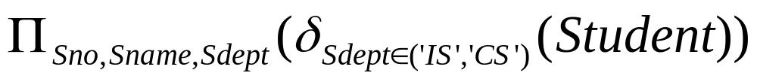
带有IN谓词的子查询（续）
引用返回
执行结果：
[例39]查询与“刘晨”在同一个系学习的学生。
先分步来完成此查询，然后再构造嵌套查询。
Sdept
（1）确定“刘晨”所在的系名
  SELECT Sdept FROM Student
  WHERE Sname=‘刘晨’；
IS
CS
（2）查询所有在IS或CS系学习的学生
  SELECT Sno，Sname，Sdept
  FROM Student
  WHERE Sdept in （‘IS’，‘CS’）；
被嵌入到

Slide 72
带有IN谓词的子查询（续）
将第（1）步查询嵌入到第（2）步查询的条件中，SQL语句如下：
  SELECT Sno，Sname，Sdept
  FROM Student
  WHERE Sdept IN
    （SELECT Sdept
    FROM Student
    WHERE Sname=‘刘晨’）；
可以将’IN’换成‘=’吗??
DBMS求解该查询时，实际上也是分步去做的，类似于上面写的分步过程。

Slide 73
带有IN谓词的子查询（续）
例39中的查询，也可以用自身连接来完成：
SELECT S1.Sno，S1.Sname，S1.Sdept
  FROM Student S1， Student S2
  WHERE S1.Sdept = S2.Sdept AND S2.Sname=‘刘晨’ ；
父查询和子查询中的表均可以定义别名 ：
  SELECT Sno，Sname，Sdept FROM Student S1
  WHERE S1.Sdept IN
    （SELECT Sdept
    FROM Student S2
    WHERE S2.Sname=‘刘晨’ ）；

Slide 74
带有IN谓词的子查询（续）
[例]查询与“刘晨”不在同一个系学习的学生。
思路：1.确定“刘晨”所在的系名
2.查询所有不在IS和CS系学习的学生
  SELECT Sno，Sname，Sdept
  FROM Student
  WHERE Sdept NOT IN
    （SELECT Sdept
    FROM Student
    WHERE Sname=‘刘晨’）

Slide 75
带有IN谓词的子查询（续）
[例40] 查询选修了课程名为“信息系统”的学生的学号和姓名。
SELECT Sno，Sname
  FROM Student
  WHERE Sno IN
(3)最后在Student关系中取出相应的Sno和Sname
    （SELECT Sno
    FROM SC WHERE Cno IN
(2)然后在SC关系中找出选修了3号课程的学生的学号
（SELECT Cno
      FROM Course
      WHERE Cname=‘信息系统’））；
((1)首先在Course关系中找出“信息系统”的课程号，结果为3号

Slide 76
带有IN谓词的子查询（续）
用连接查询实现[例40]
SELECT Sno，Sname
FROM Student，SC，Course
WHERE Student.Sno = SC.Sno AND
SC.Cno = Course.Cno AND
Course.Cname=‘信息系统’；

Slide 77
带有IN谓词的子查询（续）
练习1：查询 ‘200215121’所选课程的课程名、课程号和学分。
Select cno,cname,credit
  From course
  Where cno IN
  ( Select cno
  From SC
  Where sno = ‘200215121’)；
子查询
多行一列

Slide 78
带有IN谓词的子查询（续）
设招生考试统计查询数据库中包括三个基本表（关系），其结构与样例数据如表1、表2、表3所示。
学校（校代码，校名，校类型，计招人数，实录人数，平均分）
考生（考号，考分，姓名，性别，所在地，民族）
考生志愿（考号，一本志愿校代码，二本志愿校代码，志愿序号）

Slide 79
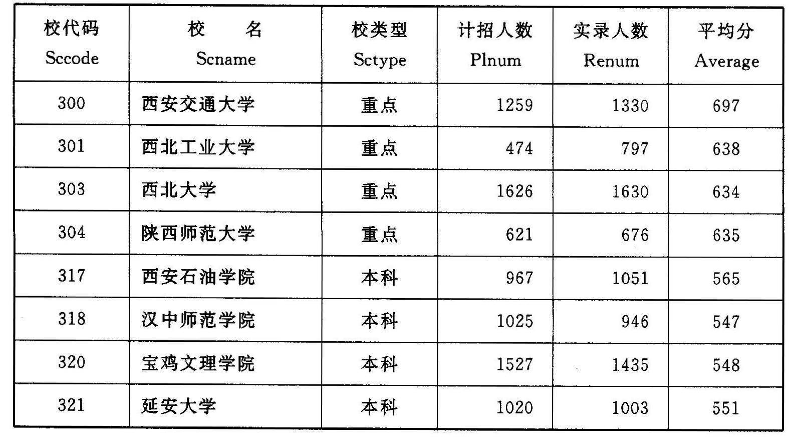
带有IN谓词的子查询（续）
表1 学 校 School

Slide 80
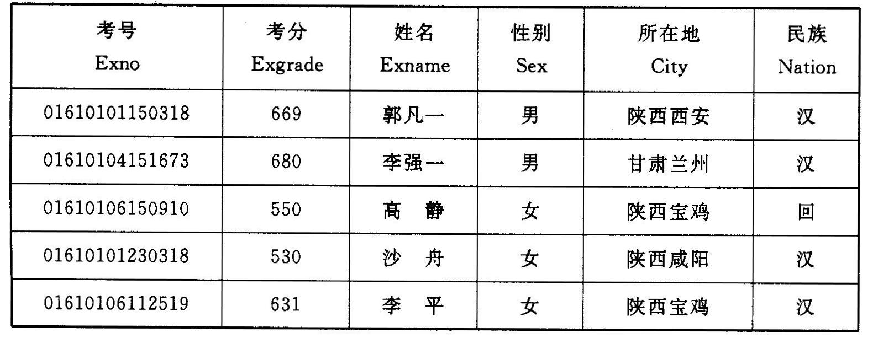
带有IN谓词的子查询（续）
表2 考 生 Examinee

Slide 81
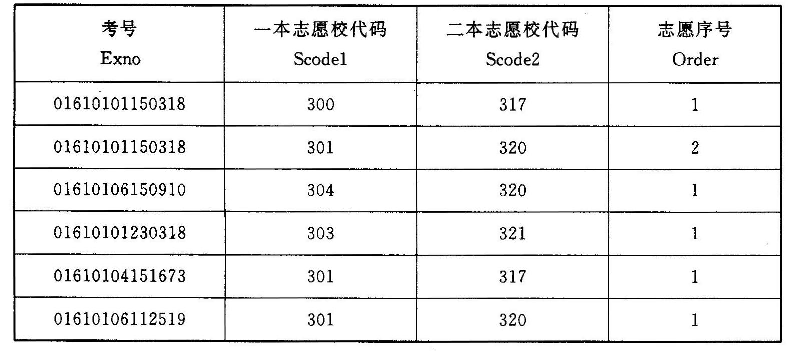
带有IN谓词的子查询（续）
表3 考生志愿Ewill

Slide 82
带有IN谓词的子查询（续）
引用返回
练习2 查询志愿填报西安交通大学或西北工业大学的考生考号，姓名，考分。
Select exno, exname, exgrade
From examinee
Where exno in
(SELECT Exno FROM Ewill
WHERE Scode1 IN
（SELECT Sccode FROM School
WHERE Scname=′西安交通大学′
OR Scname=′西北工业大学′）)
执行3
执行2
由内向外
执行1

Slide 83
带有IN谓词的子查询（续）
查询涉及多个关系时，用嵌套查询逐步求解，层次分明，易于构造，具有结构化程序设计的优点。
有些嵌套查询可以用连接运算替代，有些是不能替代的。到底采用哪种方法，用户可以根据自己的习惯确定。
不相关子查询是最简单的一类子查询。其各子查询都只执行一次，其结果用于父查询。子查询的查询条件不依赖于父查询。

Slide 84
二、带有比较运算符的子查询
当用户能确知“内层子查询”的返回值只有一个（是单值）时，可以使用比较运算符（=, >, <, >=, <=, !=）将父查询和子查询连接起来。
例：找出与200215121同龄的学生。
  Select * From Student
  Where sage =
  ( Select sage
  From Student
  Where sno = ‘200215121’ )
内层/子查询
返回结果是单值
比较运算符
外层/父查询
返回结果满足条件

Slide 85
带有比较运算符的子查询（续）
注意：子查询一定要跟在比较运算符之后。
下列写法是错误的。
  Select *
  From Student
  Where ( Select sage
  From Student
  Where sno = ‘95001’ ) = sage
产生错误原因是：将子查询放在了比较运算符“=”的前边。

Slide 86
带有比较运算符的子查询（续）
［例41］找出每个学生超过他选修课程平均成绩的课程号。
求出平均分：88.3
选课SC
学 号 Sno | 课程号 Cno | 成绩 Grade
200215121 200215121 200215121 200215122 200215122 | 1 2 3 2 3 | 92 85 88 90 80
选课SC
学 号 Sno | 课程号 Cno | 成绩 Grade
200215121 200215121 200215121 200215122 200215122 | 1 2 3 2 3 | 92 85 88 90 80
求出平均分：85
结果为:
（200215121，1）
（200215122，2）

Slide 87
带有比较运算符的子查询（续）
SELECT Sno， Cno
FROM SC x
WHERE Grade >=
(SELECT AVG(Grade)
FROM SC y
WHERE y.Sno=x.Sno);
相关子查询

Slide 88
三、带有ANY(SOME)或ALL谓词的子查询
谓词语义
  ANY：任意一个值
  ALL：所有值

Slide 89
带有ANY(SOME)或ALL谓词的子查询（续）
需要配合使用比较运算符
  > ANY 大于子查询结果中的某个值
  > ALL 大于子查询结果中的所有值
  < ANY 小于子查询结果中的某个值
  < ALL 小于子查询结果中的所有值
  >= ANY 大于等于子查询结果中的某个值
  >= ALL 大于等于子查询结果中的所有值
  <= ANY 小于等于子查询结果中的某个值
  <= ALL 小于等于子查询结果中的所有值
  = ANY 等于子查询结果中的某个值
  =ALL 等于子查询结果中的所有值（通常没有实际意义）
  !=（或<>）ANY 不等于子查询结果中的某个值
  !=（或<>）ALL 不等于子查询结果中的任何一个值

Slide 90
3 带有ANY或ALL谓词的子查询 Cont.3
父查询与多值子查询之间的比较需用Any来连接(P₁₀₉₋₁₁₁)
any 子句的定义
F <比较运算符> any r ⇔ ∃ t ∈ r 使得(F <比较运算符> t)
0
6
5<any
= false
5<any
= true
5
1
4
4
5≠any
= true
(因为 5 ≠ 0)
4
5
5=any
=true
5
(= any) ≡ in
但是, (≠ any) ≡ not in

Slide 91
带有ANY(SOME)或ALL谓词的子查询（续）
[例42] 查询其他系中比信息系某一学生年龄小的学生姓名及年龄。
1.首先找出IS系中所有学生的年龄，构成一个集合(20，19)
2. 找所有不是IS系且年龄小于20 或 19的学生

Slide 92
带有ANY(SOME)或ALL谓词的子查询（续）
SELECT Sname，Sage
  FROM Student
  WHERE Sage < ANY
  (SELECT Sage
  FROM Student
  WHERE Sdept= ' IS ')
  AND Sdept <> ' IS ’;
结果：
Sname | Sage
王敏 | 18
张立 | 19

Slide 93
带有ANY(SOME)或ALL谓词的子查询（续）
用集函数实现：
SELECT Sname，Sage
FROM Student
WHERE Sage <
(SELECT MAX(Sage)
FROM Student
WHERE Sdept= ' IS ')
AND Sdept <>' IS ’;

Slide 94
3 带有ANY或ALL谓词的子查询 Cont.1
父查询与多值子查询之间的比较需用All来连接(P₁₀₉₋₁₁₁)
all 子句的定义
F <比较运算符> all r ⇔ ∀ t ∈ r (F <比较运算符> t)
0
6
5< all
= false
5< all
= true
5
10
6
4
5 ≠ all
= true
(因为 5 ≠ 4 and 5 ≠ 6)
4
6
5 = all
= false
5
(≠ all) ≡ not in
但是, (= all) ≡ in

Slide 95
带有ANY(SOME)或ALL谓词的子查询（续）
[例43] 查询其他系中比信息系所有学生年龄都小的学生姓名及年龄。
方法一：用ALL谓词
1.首先找出信息系所有学生的年龄，构成一个集合
2. 找出其他系年龄小于上述集合中所有值的学生

Slide 96
带有ANY(SOME)或ALL谓词的子查询（续）
SELECT Sname，Sage
  FROM Student
  WHERE Sage < ALL
  (SELECT Sage FROM Student
  WHERE Sdept= ' IS ')
  AND Sdept <> ' IS ’;

Slide 97
带有ANY(SOME)或ALL谓词的子查询（续）
方法二：用集函数
1.首先找出信息系学生的最小年龄
2. 找出其他系年龄小于上一步求得的年龄的学生
SELECT Sname，Sage
FROM Student
WHERE Sage <
(SELECT MIN(Sage)
FROM Student
WHERE Sdept= ' IS ')
AND Sdept <>' IS ’;

Slide 98
带有ANY(SOME)或ALL谓词的子查询（续）
引用返回
练习1 找出年龄最小的学生
练习2 找出不是最小年龄的学生
  Select *
  From Student
  Where sage < =all
  (Select sage From Student);
Select *
  From student
  Where sage > any
  ( Select sage From Student )；

Slide 99
带有ANY(SOME)或ALL谓词的子查询（续）
ANY和ALL谓词有时可以用集函数实现
  ANY与ALL与集函数的对应关系
 | = | <>或!= | < | <= | > | >=
Any | in | -- | <MAX | <=MAX | >MIN | >=MIN
All | -- | Not in | <MIN | <=MIN | >MAX | >=MAX
  用集函数实现子查询通常比直接用ANY或ALL查询效率要高，因为前者通常能够减少比较次数

Slide 100
带有ANY(SOME)或ALL谓词的子查询（续）
例：找出年龄最小的学生
  Select * From Student
  Where sage =
  (Select min(sage) From Student );
例：找出不是最小年龄的学生
  Select * From student
  Where sage >
  ( Select min(sage) From Student )；

Slide 101
带有ANY(SOME)或ALL谓词的子查询（续）
练习: 找出具有最高平均成绩的学号及平均成绩
  Select Sno ,avg(Grade)
  From SC
  Group By Sno
  Having avg(Grade) >= all
  (Select avg(Grade)
  From SC
  Group By Sno)；

Slide 102
四、带有EXISTS谓词的子查询
1. EXISTS谓词
  存在量词
  带有EXISTS谓词的子查询不返回任何数据，只产生逻辑真值“true”或逻辑假值“false”。
    若内层查询结果非空，则外层的WHERE子句返回真值
    若内层查询结果为空，则返回假值
  由EXISTS引出的子查询，其目标列表达式通常都用* ，因为带EXISTS的子查询只返回真值或假值，给出列名无实际意义
2. NOT EXISTS谓词
  若内层查询结果非空，则外层的WHERE子句返回假值
  若内层查询结果为空，则外层的WHERE子句返回真值

Slide 103
带有EXISTS谓词的子查询（续）
[例44] 列出选修了1号课程的学生的学号、姓名
  思路分析：
    本查询涉及Student和SC关系。
    在Student中依次取每个元组的Sno值，用此值去检查SC关系。
    若SC中存在这样的元组，其Sno值等于此Student.Sno值，并且其Cno= ‘1’，则取此Student.Sname送入结果关系。

Slide 104
学 号 Sno | 姓 名Sname | 性别Ssex | 年 龄 Sage | 所 在 系 Sdept
200215121 | 李勇 | 男 | 20 | CS
200215122 | 刘晨 | 女 | 19 | CS
200215123 | 王敏 | 女 | 18 | MA
200515125 | 张立 | 男 | 19 | IS
200215121 | 李勇 | 男 | 20 | CS
200215122 | 刘晨 | 女 | 19 | CS
200215123 | 王敏 | 女 | 18 | MA
200515125 | 张立 | 男 | 19 | IS
学 号Sno | 课程号Cno | 成绩Grade
200215121 200215121 200215121 200215122 200215122 | 3 1 2 2 3 | 92 85 88 90 80
结果集
姓 名Sname
李勇

Slide 105
带有EXISTS谓词的子查询（续）
用嵌套查询
  Select Sno,Sname
  From Student
  Where Exists
  ( Select * From SC
  Where SC.Sno = Student.Sno And Cno = ‘1’)；
他选修了这门课程

Slide 106
带有EXISTS谓词的子查询（续）
  用连接运算
  SELECT Sname
  FROM Student, SC
  WHERE Student.Sno=SC.Sno
  AND SC.Cno= '1';

Slide 107
带有EXISTS谓词的子查询（续）
[例45] 查询没有选修1号课程的学生姓名。
SELECT Sname
FROM Student
WHERE NOT EXISTS
(SELECT *
FROM SC
WHERE SC.Sno = Student.Sno
AND Cno='1')；
此例用连接运算难于实现
不存在这样的选课记录

Slide 108
学 号 Sno | 姓 名Sname | 性别Ssex | 年 龄 Sage | 所 在 系 Sdept
200215121 | 李勇 | 男 | 20 | CS
200215122 | 刘晨 | 女 | 19 | CS
200215123 | 王敏 | 女 | 18 | MA
200515125 | 张立 | 男 | 19 | IS
200215121 | 李勇 | 男 | 20 | CS
200215122 | 刘晨 | 女 | 19 | CS
200215123 | 王敏 | 女 | 18 | MA
200515125 | 张立 | 男 | 19 | IS
学 号Sno | 课程号Cno | 成绩Grade
200215121 200215121 200215121 200215122 200215122 | 3 1 2 2 3 | 92 85 88 90 80
结果集
姓 名Sname
刘晨
王敏
张立

Slide 109
带有EXISTS谓词的子查询（续）
查询没有选修1号课程的学生学号。
SELECT Sno
FROM SC X
WHERE NOT EXISTS
(SELECT *
FROM SC Y
WHERE Y.Sno = X.Sno
AND Cno='1')；
原因：没有选任何课的学生也应该出现在结果集中。

Slide 110
学 号Sno | 课程号Cno | 成绩Grade
200215121 | 3 | 92
200215121 | 1 | 85
200215121 | 2 | 88
200215122 | 2 | 90
200215122 | 3 | 80
正确的结果集
200215121 | 3 | 92
学 号Sno
200215122
200215123
200215122 | 2 | 90
200515125
学 号Sno | 课程号Cno | 成绩Grade
200215121 200215121 200215121 200215122 200215122 | 3 1 2 2 3 | 92 85 88 90 80
结果集
学 号Sno
200215122

Slide 111
带有EXISTS谓词的子查询（续）
正确的结果集
查询没有选修1号课程的学生学号。
学 号Sno
SELECT Sno
FROM SC
WHERE Cno!='1')；
200215122
200215123
200515125
学 号Sno | 课程号Cno | 成绩Grade
200215121 | 3 | 92
200215121 | 1 | 85
200215121 | 2 | 88
200515122 | 2 | 90
200515122 | 3 | 80
结果集
学 号Sno
200515121
200515121
200515122
200515122

Slide 112
带有EXISTS谓词的子查询（续）
练习1：列出得过100分的学生的学号、姓名
练习2：查询选修了1号课程的学生的系主任
Select Sno,Sname
  From Student
  Where Exists
  ( Select *
  From SC
  Where SC.Sno = Student.Sno
  And Grade = 100)；
他有这样的选课记录

Slide 113
带有EXISTS谓词的子查询（续）
  Select manager From department d
  Where Exists
  ( Select * From student s
  Where s.sdept = d.depid
  And Exists
  ( Select * From SC
  Where SC.sno = s.sno
  And cno = ‘1’))
这个系有这样的学生存在
该学生选了这门课程

Slide 114
带有EXISTS谓词的子查询（续）
不同形式的查询间的替换
  一些带EXISTS或NOT EXISTS谓词的子查询不能被其他形式的子查询等价替换
  所有带IN谓词、比较运算符、ANY和ALL谓词的子查询都能用带EXISTS谓词的子查询等价替换
  例：[例39]查询与“刘晨”在同一个系学习的学生。
  可以用带EXISTS谓词的子查询替换：
  SELECT Sno，Sname，Sdept FROM Student S1
  WHERE EXISTS
  (SELECT * FROM Student S2
  WHERE S2.Sdept = S1.Sdept AND
  S2.Sname = ‘刘晨’)；

Slide 115
带有EXISTS谓词的子查询（续）
例：查询志愿填报西安交通大学或西北工业大学的考生考号，姓名，考分。
Select exno, exname, exgrade From examinee a
Where exists
(Select * From school b
WHERE (Scname=‘西安交通大学’
OR Scname=‘西北工业大学’)
and exists （SELECT * FROM ewill c
WHERE c.exno=a.exno and
b.sccode=c.scode1）)

Slide 116
带有EXISTS谓词的子查询（续）
练习1：找出年龄最小的学生
练习2：找出不是最小年龄的学生
2. Select *
From student a
Where exists
(Select * From Student b
where b.sage<a.sage );
1. Select *
From Student a
Where not exists
(Select * From Student b
where b.sage<a.sage );

Slide 117
带有EXISTS谓词的子查询（续）
用EXISTS/NOT EXISTS实现全称量词(难点)
  SQL语言中没有全称量词∀（For all）
  可以把带有全称量词的谓词转换为等价的带有存在量词的谓词
（∀x）P ≡ ¬（∃x（¬P））
[例46]查询选修了所有课程的学生的姓名(ForAll)
  Select Sname From Student
  Where Not Exists
  ( Select * From Course
  Where Not Exists
  ( Select * From SC
  Where Student.Sno = SC.Sno And
  SC.Cno = Course.Cno))
这样的课是不存在的
这门课他没选
中间这层子查询对应关系代数中的除数
Π_{Sno,Cno}(SC)÷Π_{Cno}(Course)*Π_{Sno,Sname}(Student)

Slide 118
带有EXISTS谓词的子查询（续）
用EXISTS/NOT EXISTS实现逻辑蕴函(难点)
  SQL语言中没有蕴函(Implication)逻辑运算
  可以利用谓词演算将逻辑蕴函谓词等价转换为：
  p→q ≡ ¬ p∨q
[例47] 查询至少选修了200215122选修的全部课程的学生的学号
p: 200215122选修了课程y
q:学生 x选修了课程y
（∀y）p →q ≡ ¬（∃y（¬(p →q))
≡ ¬（∃y（¬(¬ p∨q )) ) ≡ ¬∃y（ p∧ ¬ q )
语义为：不存在这样的课程y, 200215122选了而学生x没选

Slide 119
带有EXISTS谓词的子查询（续）
  Select distinct sno
  From sc scx
  Where Not Exists
  ( Select *
  From sc scy
  Where scy.sno=‘200215122’
  and Not Exists
  ( Select *
  From SC scz
  Where scz.sno =scx.sno
  And scz.cno = scy.cno))
在200215122所选的课程中，这样的课是不存在的
这门课学生X没选
中间这层子查询对应关系代数中的除数

Slide 120
综合实例
例：有供应商S，零件关系P，工程项目J，供应关系SPJ（供应商供应某零件PNO给某项目JNO的数量为QTY）。
S
供应商编号
供应商名称
供应商所在城市
Sno
Sname
CITY
S1
大连机床厂
大连
S2
北京机床厂
北京
…
….
….
P
零件号
零件名
零件颜色
重量
Pno
Pname
Color
Weight
P1
螺母
红
12
P2
螺栓
兰
17
P3
螺丝刀
红
14
P4
螺丝刀
兰
14
P5
齿轮
绿
50
…
…
…
…

Slide 121
综合实例（续）
J:
工程编号
工程名称
工程项目所在城市
JNO
Jname
City
J1
海事大学图书馆
大连
J2
长春火车站
长春
…
…
…
SPJ：
供应商号
零件号
工程号
数量
Sno
Pno
Jno
QTY
S1
P1
J1
200
S1
P1
J2
300
S2
P2
J1
100

Slide 122
综合实例（续）
求：1.供应工程“钢铁厂”零件名为“螺钉”的供应单位编号及名称（用从里到外执行的嵌套查询）
1. SELECT Sno,Sname FROM S
  WHERE Sno IN
  (SELECT Sno
  FROM SPJ
  WHERE PNO IN
    ( SELECT Pno
    FROM P
    WHERE Pname=’螺钉’)
  AND JNO IN
(SELECT Jno FROM J
WHERE Jname=’钢铁厂’））；
S
SPJ
P
J

Slide 123
综合实例（续）
2. 供应工程“教学楼”零件颜色为灰白色的单位编号及名称（用从外到里执行的嵌套查询）
SELECT Sno,Sname FROM S
WHERE EXISTS
(SELECT * FROM P
WHERE P.color='灰白' and EXISTS
(SELECT * FROM J
WHERE J.Jname='教学楼'
and EXISTS
(SELECT * FROM SPJ
WHERE SPJ. Sno=S.Sno and
SPJ. Pno=P.Pno and
SPJ.Jno=J.Jno)))
S
P
J
SPJ

Slide 124
练习
针对学生-课程体系，作SQL查询
  1.列出各系的学生数（人数多的排在前面）；
  2.找出各科成绩均在85分以上（含）的学生的学号、姓名；
  3.找出有三门课程的成绩在75分以下的学生的学号、姓名；
  4.列出数据库课程成绩前五名学生的学号、成绩，按成绩降序排列

Slide 125
答案
Select sdept,count(*) num
from student
group by sdept
order by num desc;
2. Select sname
from student
where sno in
( SELECT sno
from sc scz
where not exists
(select *
from sc scx
where scx.sno=scz.sno and grade<85 ));
2. 思考：第2题可以这样解答吗？
Select sno,sname
from student s
where not exists
( select *
from sc
where sc.sno=s.sno
and grade<85 );

Slide 126
2.Select s.sno,sname from student s, sc
where sc.sno=s.sno
group by s.sno,sname
having min(grade)>=85 );
Select sno,sname from student s
where 85<=(select min(grade) from sc
where s.sno=sc.sno);

Slide 127
答案（续）
SELECT sname FROM student
WHERE sno in
  (SELECT sno FROM sc
  WHERE grade<75
  GROUP BY sno
  HAVING count(*)>=3);
SELECT sno,sname FROM student s
WHERE 3 <=
( SELECT count(*) FROM sc
WHERE grade<75 and sc.sno=s.sno)

Slide 128
答案（续）
4. SELECT sno, grade FROM sc x
WHERE cno =
(SELECT cno from course
WHERE cname=‘数据库’)
AND NOT EXISTS
(SELECT y.cno FROM sc y
WHERE x.cno = y.cno
AND y.grade > x.grade
GROUP BY y.cno
HAVING COUNT(*) >=5)
Order by grade desc;

Slide 129
答案（续）
5.列出数据库课程成绩前五名学生的学号、姓名、成绩。
Select s.sno, sname, grade
from student s, sc x, course c
where s.sno=x.sno and x.cno=c.cno and cname=‘数据库’
and not exists
( select cno from sc y
where y.cno=x.cno and y.grade>x.grade
group by cno having count(*)>=5)

Slide 130
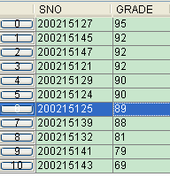
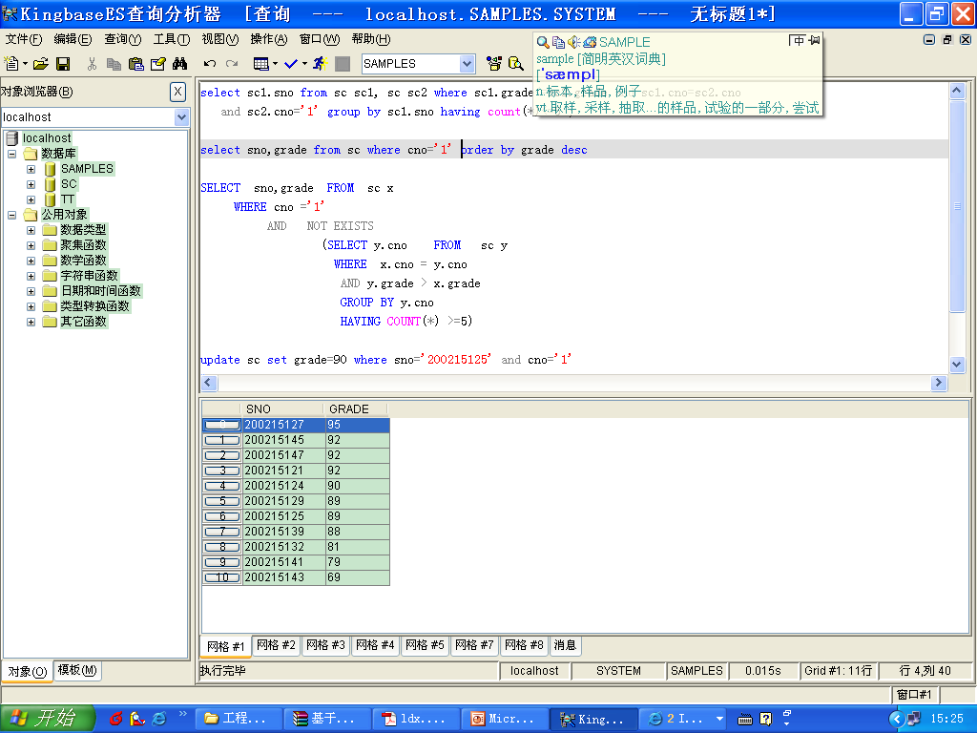
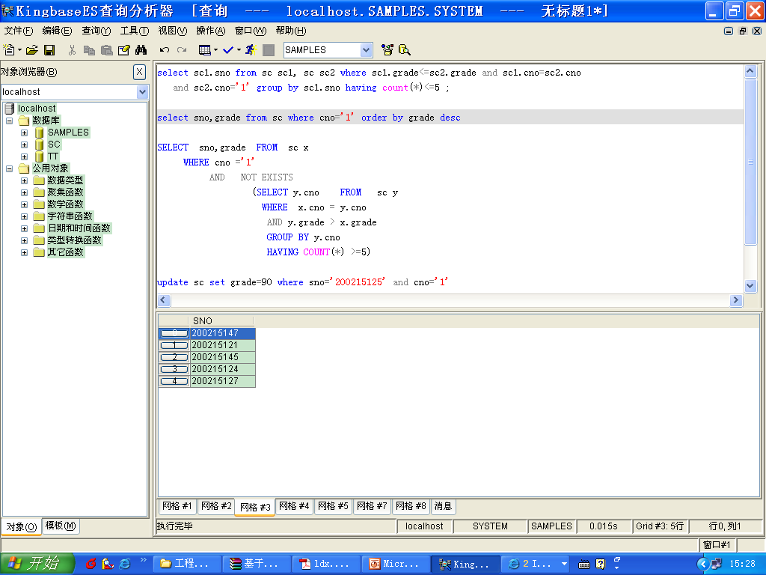
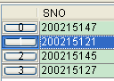
答案（续）
列出选修1号课程成绩前五名学生的学号
select sc1.sno from sc sc1, sc sc2
where sc1.grade<=sc2.grade and sc1.cno=sc2.cno and sc2.cno='1' group by sc1.sno having count(*)<=5
数据集1的结果集
数据集2
数据集1
数据集2的结果集

Slide 131
查询所有学校的全部信息
查询全体考生来自哪些民族。
查询所有学校实际招生人数与计划招生人数的差额。
查询考分是600分以上的考生考号， 考分。
查询考分在500～600分之间（包括500和600分）的考生考号, 考分。
查询报考重点院校志愿的学校代号是300、301、303的考生考号
查询来自西安的考生考号，姓名，所在地
查询录取平均分为630以上重点院校的计划招生人数和实录人数。
查询考分在500分以上的少数民族考生信息， 并按考分从高到低排序。
查询志愿填报西安交通大学的考生考号。
查询所有填写第一重点院校志愿代码为300， 考分大于600的考生姓名，考号。
统计填报第一志愿代码为301， 考分〉640的考生人数。
查询全体考生平均分在500分以上的民族及平均分。

Slide 132
3.4.4 集合查询
集合操作，主要包括：
  并操作（UNION）
  交操作（INTERSECT）
  差操作（MINUS）
标准SQL直接支持的集合操作种类
  并操作(UNION)
一般商用数据库支持的集合操作种类
  并操作(UNION)
  交操作(INTERSECT)
  差操作(MINUS)

Slide 133
集合查询（续）
并操作
  形式
    <查询块>
    UNION
    <查询块>
  使用UNION将多个查询结果合并起来，系统会自动去掉重复的元组。如果要保留重复元组，则用UNION ALL操作符。
  具体要求：
    参加UNION操作的各结果表的列数必须相同
    对应的数据项类型也必须相同

Slide 134
集合查询（续）
[例48]查询计算机科学系的学生及年龄不大于19岁的学生。
方法一：
SELECT *
FROM student
WHERE Sdept = ‘CS’
Union
SELECT *
FROM student
WHERE Sage<=19；
方法二：
SELECT DISTINCT *
FROM Student
WHERE Sdept= 'CS'
OR Sage<=19；

Slide 135
集合查询（续）
[例49] 查询选修了课程1或者选修了课程2的学生。
方法一：
SELECT Sno
FROM SC
WHERE Cno=' 1 '
UNION
SELECT Sno
FROM SC
WHERE Cno= ' 2 '；
方法二：
SELECT DISTINCT Sno
FROM SC
WHERE Cno=' 1 '
OR Cno= ' 2 '；

Slide 136
集合查询（续）
例: 设数据库中有一教师表Teacher(Tno, Tname,...)。查询学校中所有师生的姓名。
SELECT Sname
FROM Student
UNION
SELECT Tname
FROM Teacher;
new

Slide 137
集合查询（续）
交操作:标准SQL中没有提供，但可用其他方法间接实现。
[例50] 查询计算机科学系的学生及年龄不大于19岁的学生的交集。
SELECT * FROM student
  WHERE Sdept = ‘CS’ and Sage<=19；
[例51]查询选修课程1的学生集合与选修课程2的学生集合的交集
SELECT Sno FROM SC WHERE Cno=' 1 '
INTERSECT
SELECT Sno FROM SC WHERE Cno='2 '；

Slide 138
集合查询（续）
[例51]实际上是查询既选修了课程1又选修了课程2的学生
SELECT Sno FROM SC
WHERE Cno='1' AND Sno IN
(SELECT Sno FROM SC
WHERE Cno='2')；

Slide 139
集合查询（续）
例: 查询学生姓名与教师姓名的交集
本例实际上是查询学校中与教师同名的学生姓名
SELECT DISTINCT Sname
FROM Student
WHERE Sname IN
(SELECT Tname
FROM Teacher);
new

Slide 140
集合查询（续）
差操作: 标准SQL中没有提供，但可用其他方法间接实现。
[例52]查询计算机科学系的学生及年龄不大于19岁的学生的差集。
SELECT * FROM Student WHERE Sdept='CS'
EXCEPT
SELECT * FROM Student WHERE Sage <=19;
实际上是查询计算机科学系中年龄大于19岁的学生
SELECT * FROM student
WHERE Sdept = ‘CS’ and Sage>19；

Slide 141
集合查询（续）
例: 查询学生姓名与教师姓名的差集
实际上是查询学校中未与教师同名的学生姓名
SELECT DISTINCT Sname
FROM Student
WHERE Sname NOT IN
(SELECT Tname
FROM Teacher);
new

Slide 142
对集合操作结果的排序
ORDER BY子句只能用于对最终查询结果排序，不能对中间结果排序
任何情况下，ORDER BY子句只能出现在最后
对集合操作结果排序时，ORDER BY子句中用数字指定排序属性
new

Slide 143
对集合操作结果的排序（续）
例7: 错误写法
SELECT *
FROM Student
WHERE Sdept= 'CS'
ORDER BY Sno
UNION
SELECT *
FROM Student
WHERE Sage<=19
ORDER BY Sno；
正确写法
SELECT *
FROM Student
WHERE Sdept= 'CS'
UNION
SELECT *
FROM Student
WHERE Sage<=19
ORDER BY 1；
new

Slide 144
3.4.5 SELECT语句的一般格式
SELECT [ALL|DISTINCT]
<目标列表达式> [别名] [ ，<目标列表达式> [别名]] …
FROM <表名或视图名> [别名]
[ ，<表名或视图名> [别名]] …
[WHERE <条件表达式>]
[GROUP BY <列名1>
[HAVING <条件表达式>]]
[ORDER BY <列名2> [ASC|DESC]

